Slide 1
제 8 장 정보공학
제 1 절 정보공학과 CASE
제 2 절 최종사용자 컴퓨팅
엑셀 : 함수와 엑셀 실습

Slide 2
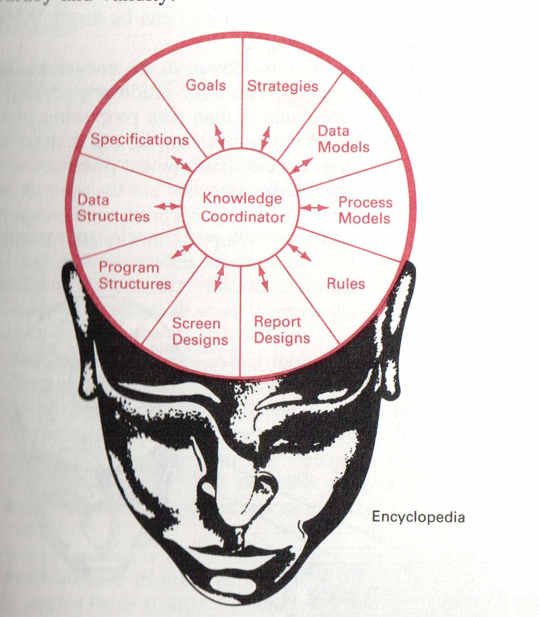
제 1 절 정보공학과 CASE
정보공학의 의의
정보공학의 4단계
정보공학의 발전
정보공학 방법론

Slide 3
1. 정보공학의 정의
정보공학(IE: Information Engineering)이란 이해 가능한 지식 기반에서 구축되고 자료 처리 시스템의 생성과 유지에 사용될 기업모델, 자료모델, 처리모델에 있어서 자동화된 기법을 연결하는 집합이다.
자료처리에 있어서 혼란
(The mess in data processing)
오늘날의 경쟁적인 기업은 더 통합되고 복잡한 실행 소프트웨어를 요구하고 있는 강력한 혁신이 전개될 것이다.
(2) 기업에 있어서 주요 성공요인
(A critical success factor in business)
컴퓨터와 된 절차로 구축하고 수정을 신속히 할 수 있다면 곧 기업의 성공요인 되고 모든 계층의 관리자는 이를 이해할 필요가 있다.

Slide 4
(3) 정보공학의 특성
1.프로젝트 범위보다는 기업 범위의 기반 또는 기업의 대규모 부문에 관한 구조화된 기법
2. 기업전략 시스템 계획, 기업정보계획, 업무분야 분석, 시스템 설계, 구축 단계를 통한 상하식 형태로 진행한다.
3. 기업, 기업의 자료모델, 처리모델, 시스템 설계에 관한 지식은 꾸준한 혁신적 저장소를 구축한다.
4. 컴퓨터화된 기업을 개발시키기 위한 구조를 생성한다.
5. 분리되어 개발된 시스템이 구조에 꼭 일치하도록 한다.

Slide 5
(4) 정보공학의 이점
전략적 시스템의 기회를 인식하고 경쟁자보다 먼저 시스템을 구축하여 경쟁적인 이점을 성취하는 것을 도와준다.
기업의 목표에 관한 자료처리에 초점을 둔다
기업이 함께 일을 할 수 있도록 해주며 다른 시스템이 협력하며 같은 자료도 다른 시스템에서 똑같은 방법으로 표현되고 필요할 때 시스템 사이의 통합이 있다.
정보를 관리해서 주요 의사결정자가 최상의 유용한 정보를 가질 수 있다.
새로운 시스템을 정보공학 구조내의 강력한 도구를 사용하여 상대적으로 빨리 구축한다.

Slide 6
(5) 피라미드(pyramid)
가능한 한 효율적으로 기업을
운영하는데 필요한 정보의
전략적 관점
전 략
기업을 개선하는데 사용 될
수 있는 기술의 방법의
전략적 관점
완전히 정규화 된 논리적
자료의 모델
분 석
기업운영과 통합방법에
필요한 과정
특정한 절차에 의해 사용
되는 레코드 설계
시스템설계
특정한 과정을 실행하기
위한 절차의 설계
구 축
코드 생성자를 위한 상세
프로그램 논리와 입력의
설계
자료의 실행 프로그램 관점

Slide 7
2. 정보공학의 4단계
단계 1 :정보전략계획
(ISP : Information strategy planning)
(2) 단계 2 :업무분야 분석
(BAA : Business area analysis)
(3) 단계 3 : 시스템설계(system design)
(4) 단계 4 : 구축 (construction)

Slide 8
업무분야분석

Slide 9
3. 정보공학의 발전
백과사전과 사전
Case 와 정보공학은 사전과 백과사전의 두 가지 저장소가 있다.
시스템의 계획, 분석, 설계, 구축, 유지와 관련된 정보를 꾸준히 쌓아놓은 컴퓨터화 된 저장소
자료항목의 이름과 설명, 처리, 변수 등을 포함하나 백과사전은 상호견제, 상관분석, 신뢰성을 위한 도구를 갖고 사전의 정보도 포함하고 완전하고 코드화 된 계획, 모델, 설계의 표현이다. 이 백과 서전에는 그림으로 표현된 의미를 저장하고 이 표현 내에 일관성을 강요하고 단순한 사전이 하지 못하는 설계를 이해한다.

Slide 10
(2) 정보공학의 8가지 경향
정보시스템의 전략적 계획
자료중심의 설계
공학 같은 방법의 탐색
최종사용자 컴퓨팅
설계 자동화
자료처리에 있어서 생산성의 탐색
재사용 가능한 설계와 코드
전문가 시스템

Slide 11
(3) 정보공학의 비용
정보공학으로부터 얻을 수 있는 이점으로 시스템 설계나 구축을 자동화된 도구를 사용함으로써 경영정보시스템의 생산원가를 절약하고 더 빨리 개발을 하도록 하며 필요할 때 빨리 정보요구사항을 인식하고 이 요구를 채워줌으로써 경영의 이익이 돌아온다.

Slide 12
4. 정보공학 방법론
<표 8-1>시스템 개발 방법론의 발전과정
방법론의 발전과정
구조적 프로그래밍 기법(1966)
구조적 설계 및 분석기법(1975,1978)
데이타 모형화 (1981)
객체 지향의 방법론 (1982)
자동화 방법론 도입 (1986)
자동화 방법론 성숙 (1990년대)

Slide 13
(1) 관리기법/1
관리기법/1은 시스템 개발의 전 단계 즉, 계획수립에서 분석 및 설계, 설치 및 운용까지를 지원하는 시스템개발방법론이며 시스템 개발 및 운용 관리, 품질보증활동 등을 지원하는 프로젝트 관리방법 이다.
1) 구성체계 : 개발경로, 작업 오브젝트, 기법
2) 개발경로 : 일련의 시스템 개발 또는 유지관리와 관련된 활동을 개발 경로라 한다.
3) 관리기법/1의 하위종류
정보수립계획, 클라이언트/서버 개발, 호스트 개발, 패키지시스템 개발, 소규모 프로젝트 개발, 고속 개발
4) 관리기법/1 의 부수기능 : 시스템운용관리, 프로젝트관리, 기반구조 관리
5) 개발기법 :
작업 오브젝트 – 시스템에 관한 지식의 집합
구조 – 개발 경로들로 나뉘어 지는데, 각 개발 경로들은 단계와 세그먼트 및 태스크의 세가지 유형의 항목으로 구성

Slide 14
(2) 수명주기 개발 방법론
1) 물리적 시스템 설계
응용시스템의 자세한 기술 설계를 준비하기 위한 활동들로 이루어 짐
2) 하향설계
상부에서의 통제 모듈 및 하부에서의 상세 모듈의 형태로 계층적 도표로서 묘사됨
3) 구조적 설계
프로그램의 각 모듈은 그것이 수행하는 구체적 기능으로 정의
모듈간의 분리화 와 통합성의 최소화
4) SALT
하향방식의 시스템의 기능 및 사용되는 데이터를 표현하기 위해 도형적 모델링 언어를 사용하는 전체 시스템
5) HIPO
설계과정을 통하여 시스템 명세에 관하여 프로젝트에 참여자들의 의사소통을 위해 사용하는 기법

Slide 15
(3)객체 모형화 기법을 위한 방법론
분석단계
1. 문제의 제기 – 2. 객체모형의 구축 – 3.동태모형의 개발 – 4. 기능모형의 구축
2) 시스템 설계와 객체 설계
시스템 설계 동안에는 시스템의 고차원 구조가 선택
객체설계 동안에는 분석모형을 다듬고 구축을 위한 자세한 기초를 제공한다. 객체설계는 분석모형의 실제세계 원천으로부터 실제 구축에 요구되는 컴퓨터 원천으로의 이동이 시작된다.

Slide 16
5. CASE의 개요
CASE
1986년 9월 월스트리트저널지에 CASE라는 용어가 처음으로 쓰이게 되었는데,소프트웨어 개발을 지원하는 시스템으로 소프트 웨어 개발 방법의자동화를 지향하는 시스템을 말한다.
CASE의 역사와 등장배경 요인
1)복잡도의 증가
2)의사소통의 어려움
3)소프트웨어의 위기
4)신기료 증후군(shoe-maker’s syndrome)

Slide 17
(2) CASE 툴의 기능
1) 소프트웨어의 수명주기에 대한 통합과 지원기능
2) 분석기능
3) 정보저장기능
4) 시스템 기술 능력

Slide 18
(3) CASE 툴의 활용에 대한 이점
1.시스템의 수정, 유지, 보수의 간결성과 용이성 증대
2. 자동코드 생성기능으로 시스템 개발 기간의 단축과 개발속도 증가로 비용의 감소
3. 자동화된 내부통제기능으로 소프트웨어 품질 행상과 프로젝트 관기의 원할
4. 소프트웨어 개발의 전단계에 걸쳐 표준이 확립되고,정형화 됨
5. 설계사양 등의 빈번한 변경 요구에 신속히 대처하고 시스템 개발 시 사용자의 참여를 증대 시킨다.

Slide 19
(4) CASE툴의 기본적 특성
사용자가 워크스테이션에 관한 계획, 분석, 설계를 위한 그림을 그릴 수 있다.
객체 사이의 관계와 그림의 객체에 관한 정보를 요구하여 정보의 완전한 집합을 구축할 수 있다.
그림 자체보다는 저장소에 있는 그림의 의미를 저장한다.
정확성, 통합성, 완전성을 위한 그림을 견제한다.
분석과 설계의 다른 측면을 표현하는 다중 그림의 형태를 채택하는 것이 가능하다.

Slide 20
(5) CASE 툴 선정 시 고려할 요소(선정기준)
통합성
비용
호환성
사용의 용이함과 예상되는 사용숙달 시간
업체의 지명도와 판매실적
툴의 기능에 대한 평가
수명 주기중 지원단계, 지원 가능한 구조적 방법론, 정보저장소, 그래픽 형태, 다이어그램 작성 지원정도, 생성된 코드형태, 오류검토의 지원정도, 목표시스템의 유형, 프로타이핑 지원형태, 모듈화 여부와 조합의 가능여부

Slide 21
6. CASE툴의 분류
포함
정보공학통합툴
IFF
ADW
전략차원의
포함 여부
예
PACBSE
TELON
불포함
구조적방법통합툴
코드의 생성여부
아니오
FOUNDATION
EXELLARATOR
ORACLE
TEAMWORK
전부
구조적방법비통합툴
구조적기법
처리 범위
일부
개발지원 툴
BACHMAN
VIASOFT
CASE의 분류도

Slide 22
7. CASE의 내용
객체와 관계
객체는 그림에서 상자로 그려지고 관계는 상자를 연결하는 선으로 그려진다.
(2) 프로그램의 그림
프로그램의 구조를 보여주는 것인데 최적의 프로그램 구조화를 표현하고 루프,둥지,조건,CASE구조, 회피, 데이터베이스, 접근, 하위루틴 호출, 기타 프로그램 구조를 나타내어야 한다.

Slide 23
8. 통합 CASE 도구의 기본적 특성
계획, 분석, 설계, 구축 각각의 활동이 다중 도구를 가진 소프트웨어 작업대를 가지는데 이 작업대는 완전히 통합되어서 하나의 작업대가 다른 것으로부터 정보를 직접적으로 사용한다.
백과사전은 통합된 수단으로 다중 작업대로부터의 지식을 저장한다.
코드 생성자는 설계작업대를 갖고 완전히 통합한다.
생성자는 필수적 운영시스템, 자료사전을 포함한 데이터베이스 관리시스템의 생성을 촉진한다.
생성자는 필수적 데이터 베이스문과 작업통제 언어를 생성한다.

Slide 24
제 2 절 최종사용자 컴퓨팅
1. 최종사용자 컴퓨팅
2. EUC 의 구성과 내용
3. EUC 의 응용분야
4. 최종사용자 컴퓨팅의 발전전략
5. 최종사용자 교육방안
6. 개인 최종사용자 데이터베이스

Slide 25
최종사용자 컴퓨팅
(EUC :end user computing)
사용자들이 자신이 컴퓨터 사용요구를 직접 통제하는 능력을 말한다.
최종사용자 컴퓨팅의 유형
개인별 최종사용자 컴퓨팅
그룹별 최종사용자 컴퓨팅
부서별 최종사용자 컴퓨팅

Slide 26
2. EUC의 구성과 내용
구성
1) 하드웨어 2) 소프트웨어
3) 인력 4) 자료
(2) 최종사용자의 범위 및 분류
Rockart와 Flannery의 분류 – 비프로그래밍 최종사용자, 명령어 수준 사용자, 최종사용자 프로그래머, 기능적 지원인력, 최종사용자 컴퓨팅 지원인력, 전산자료처리 프로그래머의 여섯 가지 범주로 분류
(3) 최종사용자 컴퓨팅의 주요 관리적 과제
최종관리자 컴퓨팅은 잘 관리되지 않으면 그로 인한 서비스나 지원의 요구가 정보시스템 부서의 영역과 기능을 넘어서는 정도로 심각한 국면으로 치 닫을 수 있다.

Slide 27
EUC 구성요소
주요관리와 제도
하드웨어
표준화를 통한 하드웨어간의 호환성 유지
개인의 사물화 통제
PC와 워크스테이션, 메인프레임들 상호간의 통신체계 구축
이용자들의 터미널 이용증대를 감안한 충분한 용량확보
소프트웨어
 표준화를 통한 소프트웨어간의 호환성 유지
 이용자 개발대상 응용프로그램의 범주를 명확히 규정
 이용자 개발 응용프로그램의 소유권 명확화
 이용자의 다양한 특성을 고려한 다양한 운영체계 지원
 이용자의 메인프레임 지원을 위한 시분할체계의 효율적 운영
 소프트웨어의 불법복제 및 유출의 방지
자료관리
 자료의 통합성 및 일관성 유지
 중앙데이터베이스를 PC등에 하향이전 하는 방안
 이용자에 의한 자료입력 및 상신 방안 정립
 자료의 교환시 오류의 감지 및 정정방안 정립
 자료의 보안성 확립
 이용자의 자료 이용입장과 MIS요원의 자료보호입장 조화
이용자 교육
및 지원
 이용자의 다양성이 고려된 교육안 운영
 이용자의 학습과정 및 동태적 특성이 고려된 교육방안 운영
 이용자의 교육 및 지원에 따른 MIS요원의 부담경감 방안 정립
운영절차
 하드웨어 획득절차 및 비용효과분석 등의 경제적 분석방안
 이용자의 참여가 극대화된 소프트웨어의 획득 및 개발
 소프트웨어의 변경에 대한 범위및 절차의 정립
 이용자에 의한 자료입력 및 갱신절차와 검정프로그램의 확보
 정보시스템 관련 자원배분 및 획득절차에 이용자의 참여확대

Slide 28
3. EUC의 응용분야
EUC가 활용되는 대상영역은 최종사용자가 메인 프레임을 사용하는 경우와 PC를 사용하는 경우가 있다
본원적 응용분야-대체로 하나의 독립적인 소프트웨어에 의해 지원될 수 있는 성격을 가진 분야로 여기에는 의사소통, 분석, 자료관리, 업무관리 및 그래픽 분야 등이 포함된다

Slide 29
4. 최종사용자 컴퓨팅의 발전전략
가라앉든지 또는 헤엄을 치든지 하는 것
채찍질
유인
서비스

Slide 30
5. 최종사용자 교육방안
자료처리의 개념에 대한 교육
손쉬운 시작방법에 대한 교육
사용해본 지 오래된 기능들에 대한 기억재생 욕구
다양한 도움말 제공 및 해독기능
모형의 가정에 대한 설명 욕구

Slide 31
6. 개인 최종사용자 데이터베이스
최종 사용자가 자신이 워크스테이션에서 개발한 다양한 자료 파일들로 구성된다.
워크스테이션
전자우편
전자 스프레드시트

Slide 32
클라우드 컴퓨팅 시대
"진정한 IT 혁명은 지금부터… 클라우드 컴퓨팅 시대 온다" 세계적 IT 미래학자 니컬러스 카
"전기 쓴다고 모두 발전소 만듭니까? IT는 빌려쓰면 됩니다"
100년 전쯤, 에디슨이 발전기를 발명한 직후 기업인들은 공장 기계를 돌리기 위해 실내에 발전기를 설치해 스스로 전기를 만들었다. 그러다가 지역별로 전기를 대량으로 공급하는 전력회사들이 생겨났고, 기업들은 스스로 발전기를 만들기보다는 매달 사용료를 주고 전기를 쓰게 된다. 이렇게 전기가 거미줄처럼 깔리고 보편화되기 시작하면서 거대한 경제 혁명이 일어나게 된다.
http://cms.daegu.ac.kr/goodljh 114게시판> 일반 참조

Slide 33
질의 및 응답

